Slide 1
侯瑞杰 | Anti
houruijie@baidu.com

Slide 2
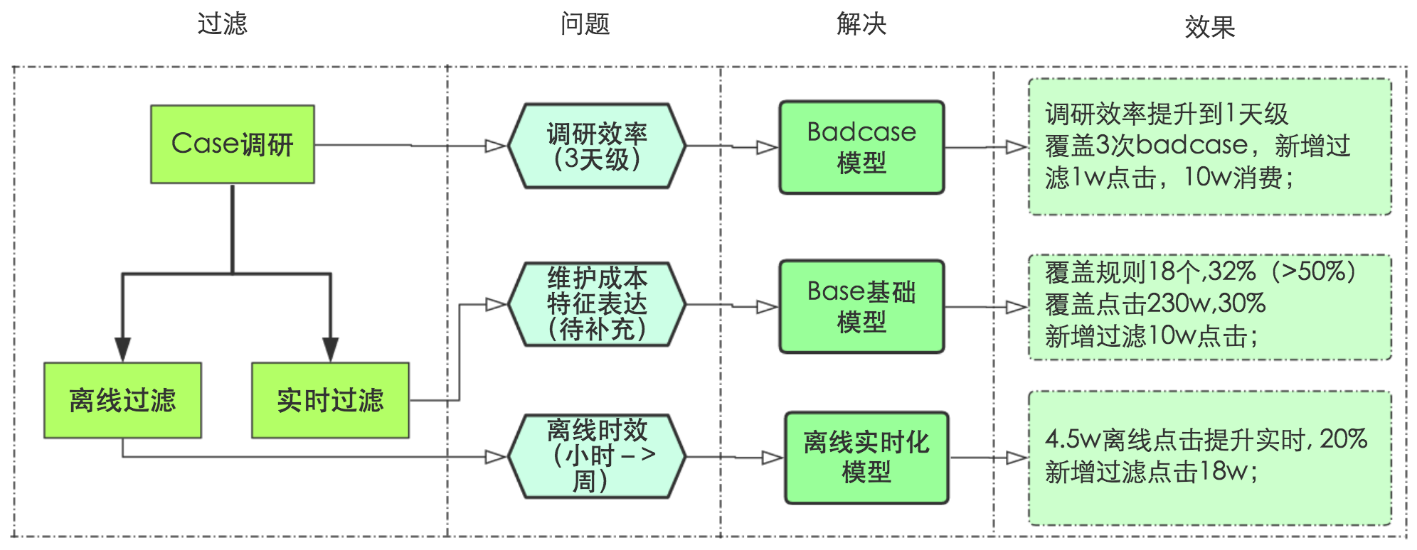
模型化思路

Slide 3
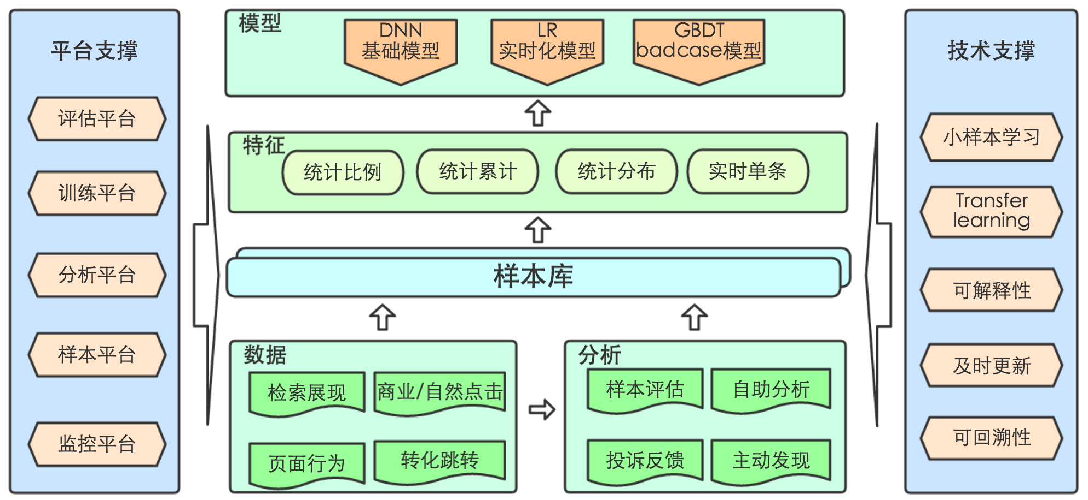
模型技术架构
数据源头：不置信、量少、数据分布不均
模型效果：实时监控、及时修正
多产品线：迁移学习

Slide 4
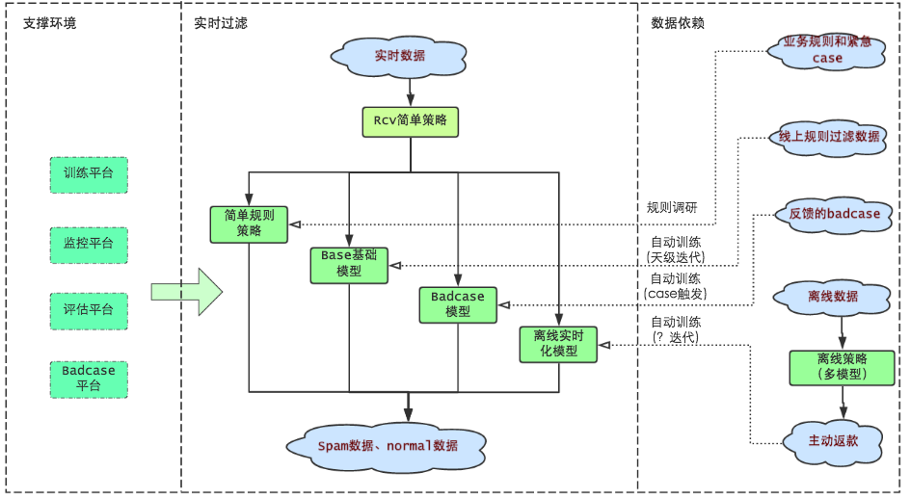
模型架构（删除）

